Slide 1
Raspberry Pi를 이용한 무선통신 기기
정보통신공학과 이승수
정보통신공학과 이종원
멀티미디어공학과 이동진
멀티미디어공학과 곽연호
원예육종학과 박정란
스마트팩토리

Slide 2
CONTENTS
05
결과 및 개선방안
구동영상
04
기능 구현
03
팀원소개
02
기획
01

Slide 3
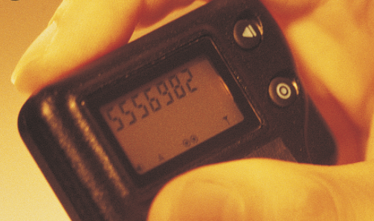
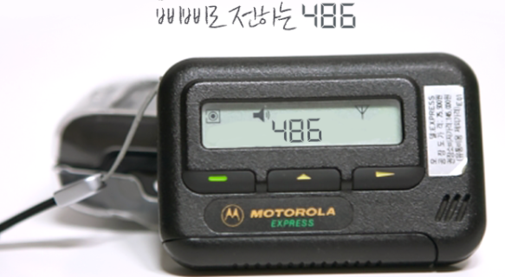
01. 기획
Notes:
무선 호출 서비스 사용자의 식별 번호 지정(포트번호)
호출은 한 사람이 전화번호나 숫자로 된 간단한 메시지를 남길 수 있게 되었음
호출을 수신했을 때 벨소리나 간단한 음향만으로 수신 사실을 나타냄

Slide 4
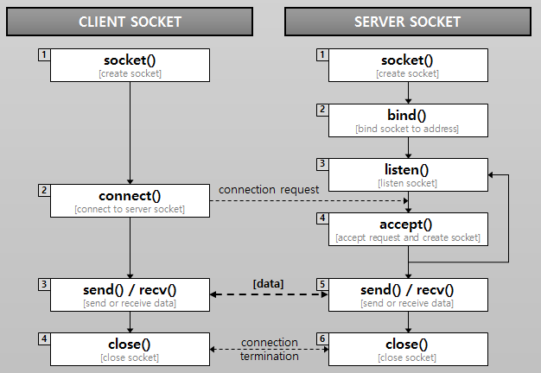
01. 기획

Slide 5
01. 기획
기획의도
무선통신 단말기기 호출서비스
Raspberry Pi 간의 TCP 소켓 통신
Maria DB 연동
KEYPAD와 LCD를 이용한 시각화
무선통신기기 프로토타입 제작

Slide 6
02. 팀원소개
이승수
(팀장)
이종원
이동진
곽연호
박정란
서버.클라이언트 구현
DB설계, 3D프린트
DB설계
KEYPAD 구현
LCD 구현

Slide 7
03.기능구현
DB설계
 | 이름 | 데이터유형 | 구성요소
1 | Num | VARCHAR(30) | 호출 번호 (암호)
2 | Mean | VARCHAR(30) | 의미
번호 | 뜻
0404 | 영원히 사랑해 | I love You
045 | 빵 사와 | Buy Bread
07209 | 땡칠이영구 | Live Forever
100 | 되돌리다 | Back
10003 | 만세 | Hooray
11 | 나란히 있고 싶다 | Side By Side
1010235 | 열렬히 사모해 | I love You
112 | 비상 | Emergency
1414 | 밥 먹자 | Let’s Eat
1717 | 일찍와 | Come early
82 | 전화해줘 | Call Me
05 | 아니요 | No
07 | 네 | Yes

Slide 8
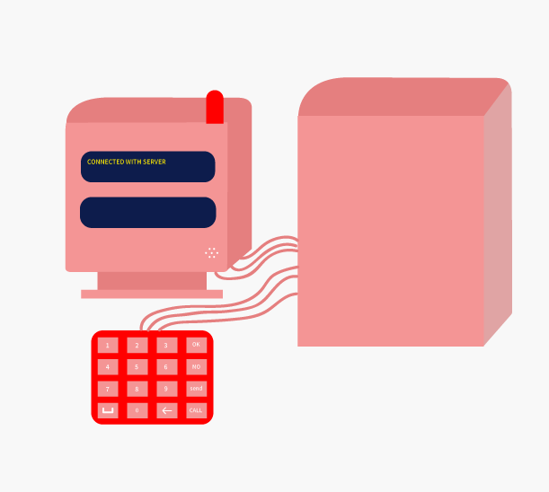
03.기능구현
-LCD
-Buzzer
-LED
- Raspberry Pi
- Bread board
KEYPAD
Notes:
소켓통신을 사용
서버와 클라이언트 구분
Keypad를 이용해 LCD에 쉽고 빠르게 입력 가능하도록 구현
2개의 LCD사용 (입출력)
[과정]
1. 서버가 열리면 사용자(클라이언트)들 접속
2. 한 명의 사용자가 Keypad를 이용해 LCD에 호출 값(숫자)을 입력하여 보냄
3. 서버에서 DB에 있는 데이터를 가져와 서버에 접속한 모든 사용자들에게 메시지(문자열)를 보냄
4. 메시지가 LCD에 출력됨
5. 메시지가 오면 Buzzer와 LED로 알림을 보내줌

Slide 9
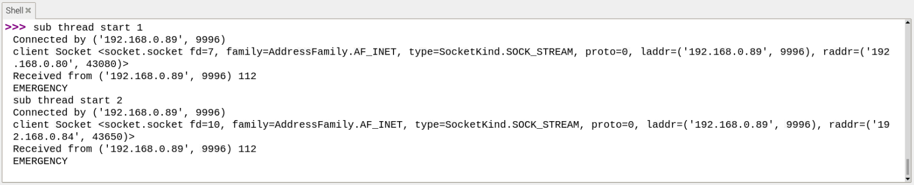
03.기능구현
1. 서버에 클라이언트가 접속
Notes:
소켓통신을 사용
서버와 클라이언트 구분
Keypad를 이용해 LCD에 쉽고 빠르게 입력 가능하도록 구현
2개의 LCD사용 (입출력)
[과정]
1. 서버가 열리면 사용자(클라이언트)들 접속
2. 한 명의 사용자가 Keypad를 이용해 LCD에 호출 값(숫자)을 입력하여 보냄
3. 서버에서 DB에 있는 데이터를 가져와 서버에 접속한 모든 사용자들에게 메시지(문자열)를 보냄
4. 메시지가 LCD에 출력됨
5. 메시지가 오면 Buzzer와 LED로 알림을 보내줌

Slide 10
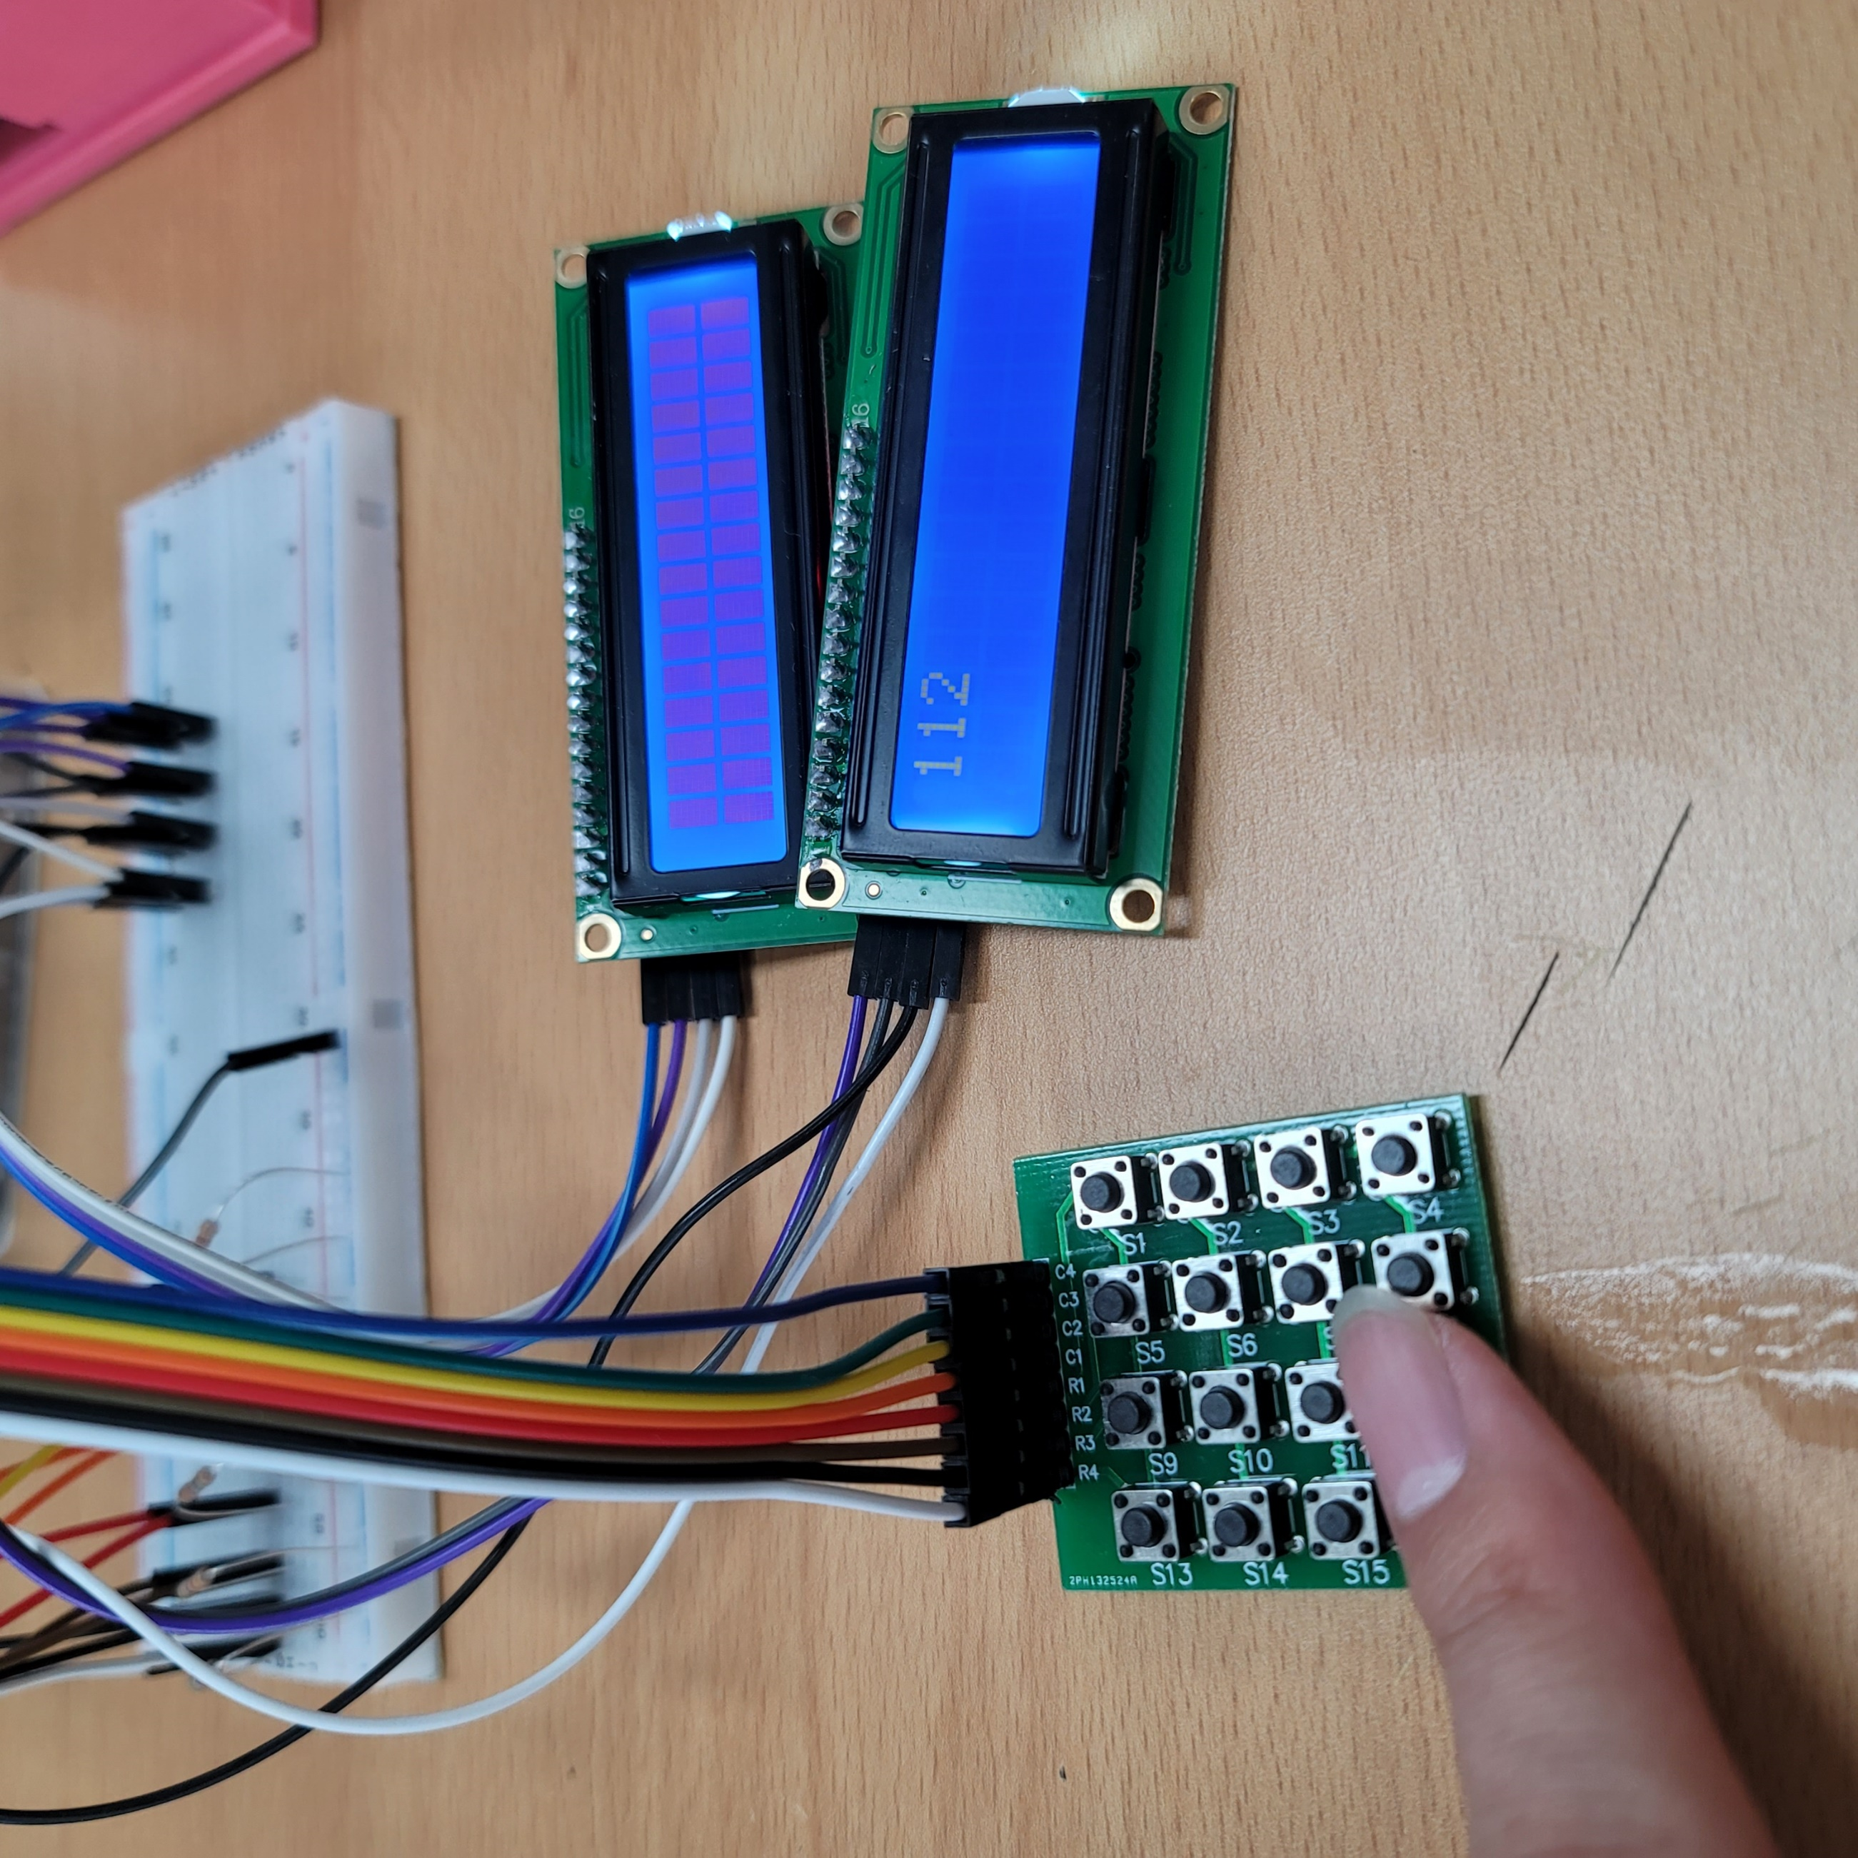
03.기능구현
2. Keypad를 이용해 LCD에 호출 값(숫자)을 입력
Notes:
소켓통신을 사용
서버와 클라이언트 구분
Keypad를 이용해 LCD에 쉽고 빠르게 입력 가능하도록 구현
2개의 LCD사용 (입출력)
[과정]
1. 서버가 열리면 사용자(클라이언트)들 접속
2. 한 명의 사용자가 Keypad를 이용해 LCD에 호출 값(숫자)을 입력하여 보냄
3. 서버에서 DB에 있는 데이터를 가져와 서버에 접속한 모든 사용자들에게 메시지(문자열)를 보냄
4. 메시지가 LCD에 출력됨
5. 메시지가 오면 Buzzer와 LED로 알림을 보내줌

Slide 11
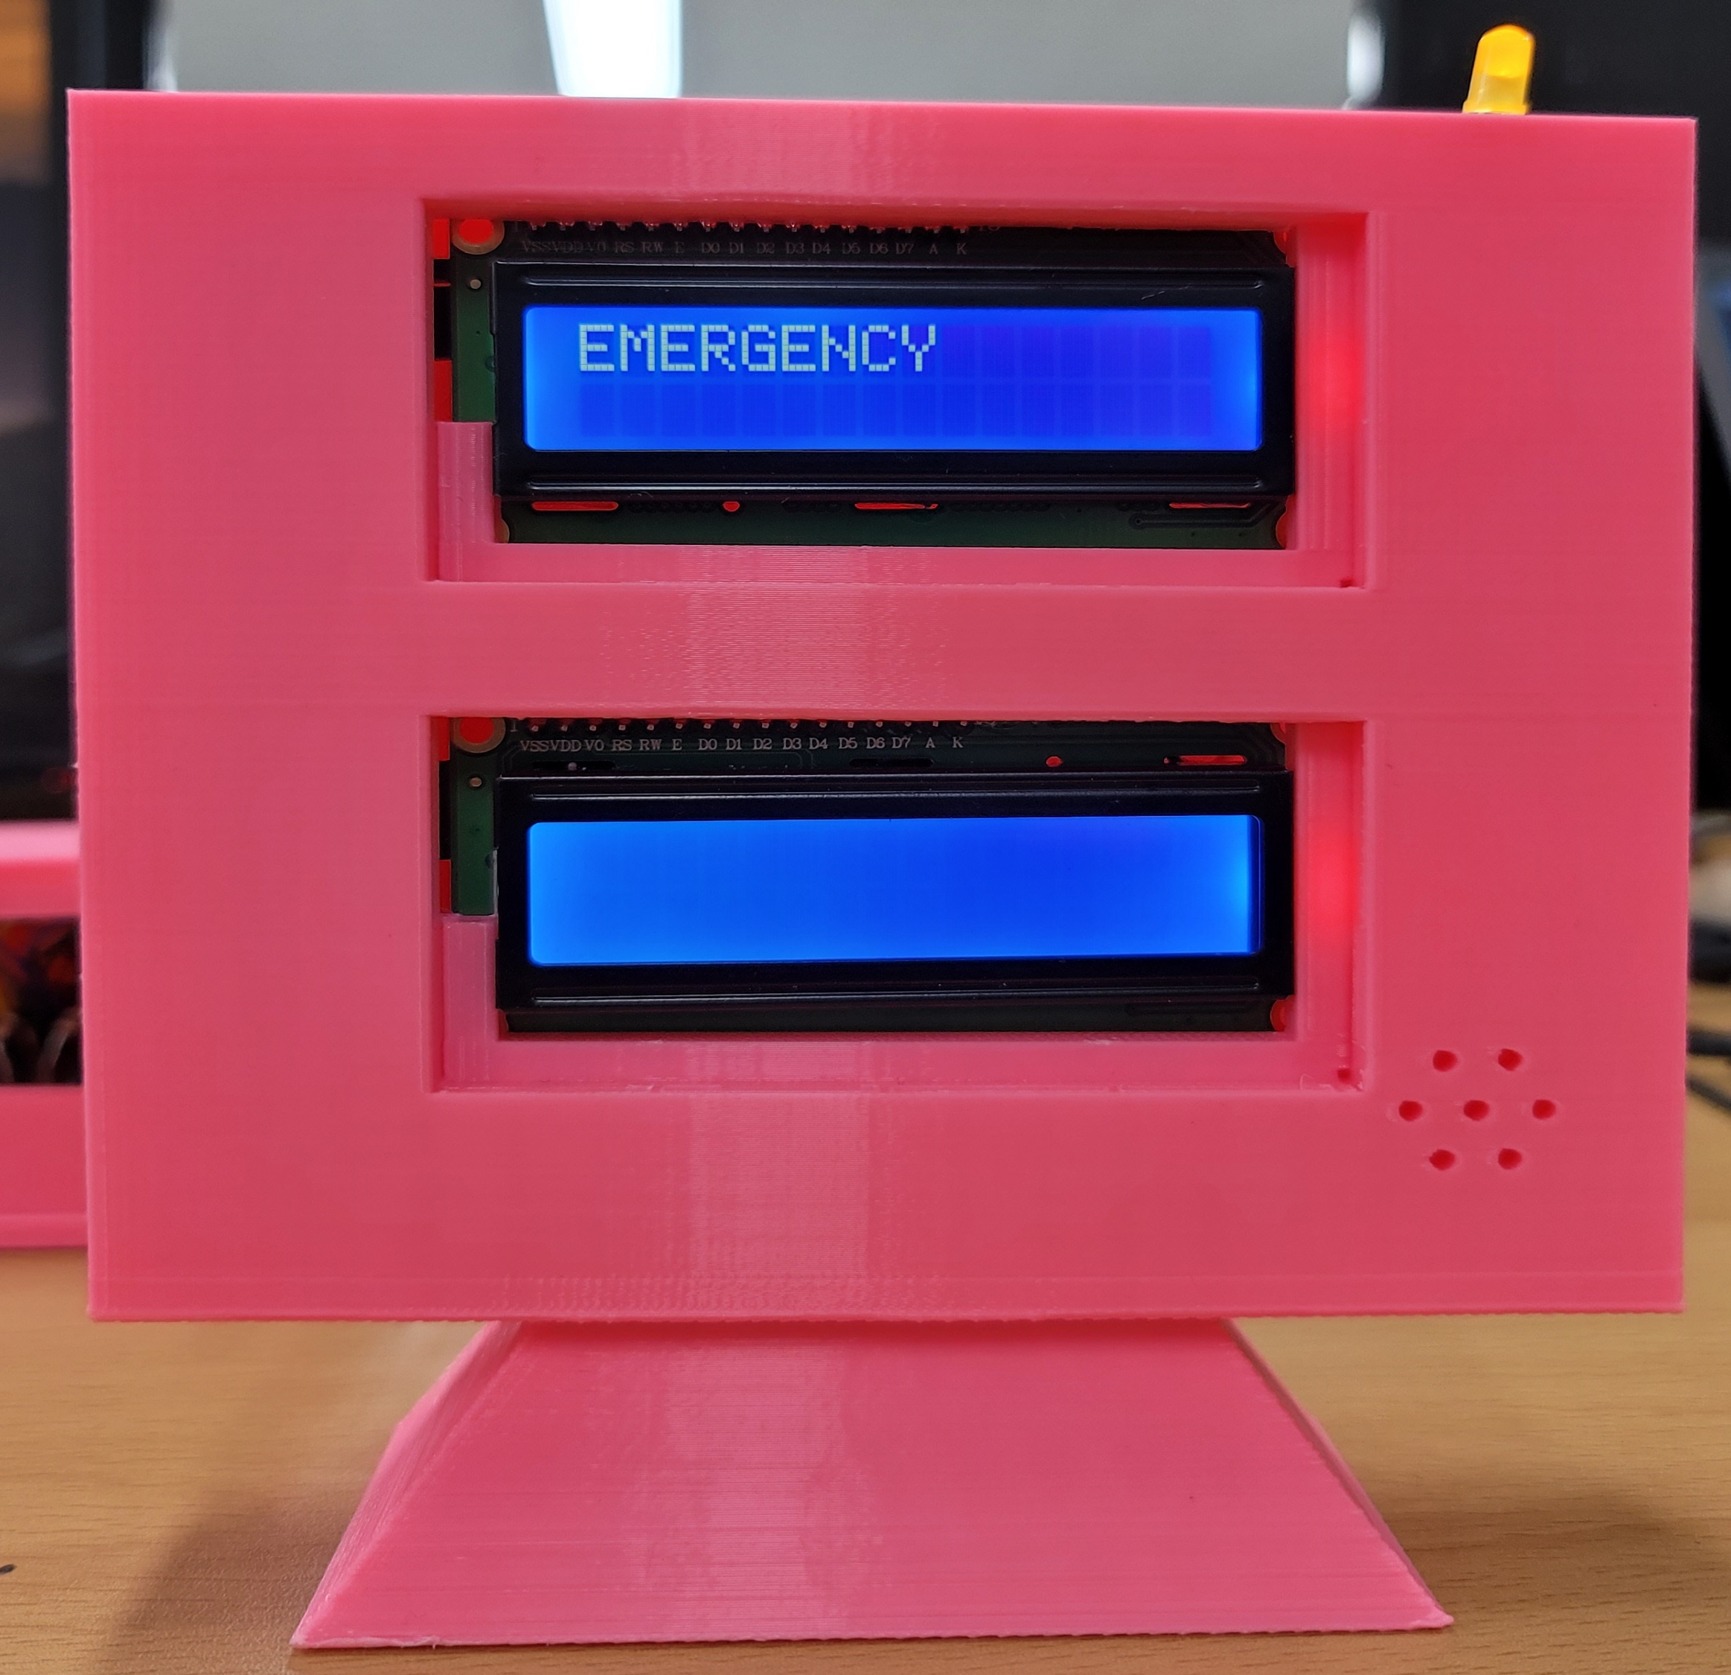
03.기능구현
3. 서버에서 DB에 있는 데이터를 가져와
서버에 접속한 모든 사용자들에게
메시지(문자열)를 보냄
4. 메시지가 LCD에 출력됨
5. 메시지가 오면 Buzzer와 LED로 알림을 보내줌
출력
입력
Notes:
소켓통신을 사용
서버와 클라이언트 구분
Keypad를 이용해 LCD에 쉽고 빠르게 입력 가능하도록 구현
2개의 LCD사용 (입출력)
[과정]
1. 서버가 열리면 사용자(클라이언트)들 접속
2. 한 명의 사용자가 Keypad를 이용해 LCD에 호출 값(숫자)을 입력하여 보냄
3. 서버에서 DB에 있는 데이터를 가져와 서버에 접속한 모든 사용자들에게 메시지(문자열)를 보냄
4. 메시지가 LCD에 출력됨
5. 메시지가 오면 Buzzer와 LED로 알림을 보내줌

Slide 12
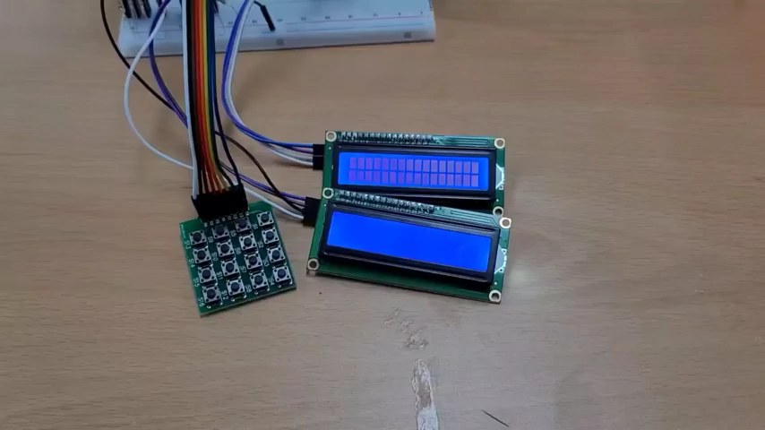
04. 구동 영상

Slide 13
05. 결과
01
서버 클라이언트 구분
02
소켓 통신
03
DB 연동
04
Buzzer, LED, 3D프린트
05
KEYPAD 입력
06
LCD 제어
Notes:
원래 계획대로 알파벳 출력이 어려워 구현 못함
LCD와

Slide 14
Thank you
https://shop.simplep.net

